Slide 1
1. KŠPA Kladno, s. r. o., Holandská 2531, 272 01 Kladno, www.1kspa.cz
Číslo projektu: | CZ.1.07/1.5.00/34.0292
Číslo materiálu: | VY_22_INOVACE_NEJ-REALIE-18
Tematický celek (sada): | NEJ-REALIE
Téma (název) materiálu: | DEUTSCHLAND - MUSIK
Předmět: | NĚMECKÝ JAZYK
Ročník / Obor studia: | 1. – 4. ročník
Autor / datum vytvoření: | Alena Šulgánová/16.6. 2012
Anotace: | Významné osobnosti německé hudby
Metodický pokyn: | Prezentace v powerpointu určena k promítaní na interaktivní tabuli
Tento výukový materiál vznikl v rámci Operačního programu Vzdělávání pro konkurenceschopnost

Slide 2
musik

Slide 3
Deutsche Musik ist ein weltweit prägender Kulturbereich, der sich über Jahrtausende entwickelte. Aus ökonomischer Sicht war Deutschland 2013 der drittgrößte Musikmarkt der Welt
Hier befindet man Persönlichkeiten aus der klassischen und populären deutschen Musik

Slide 4
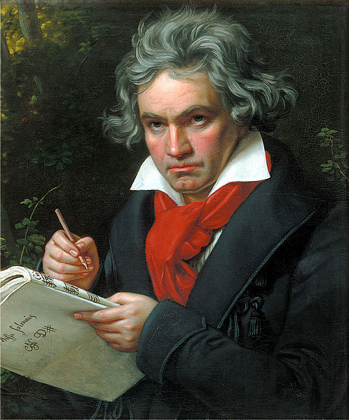
Ludwig van beethoven
ein deutscher Komponist. Er gilt als der Komponist, der die Musik der Wiener Klassik
er lebte von 1770 – 1827
zu seinen bekanntesten Werken gehören die 3., 5., 6., 7. und 9. Sinfonie, die Missa Solemnis monumentale Messe, Oper Fidelio, eine Reihe von Klavierstücken (Imperial Konzert, Mondscheinsonate Appassionata, Pathetique, Komposition Für Elise) usw.
Obr. 1

Slide 5
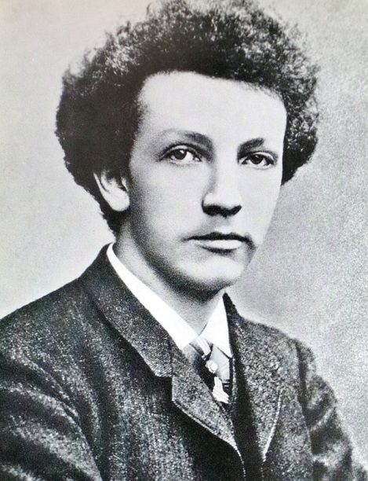
Richard strauss
1864 – 1949
ein deutscher Komponist des späten 19. und des 20. Jahrhunderts
Er wurde vor allem für seine orchestrale Programmmusik (Ton-
dichtungen), sein Liedschaffen und
seine Opern bekannt wurde
- Er war auch ein
bedeutender Dirigent und Theaterleiter
Don Juan (Tondichtung)
Macbeth (Tondichtung)
Der Rosenkavalier (Oper)
Elektra (Oper)
Josephslegende (Ballettmusik)
Obr. 2

Slide 6
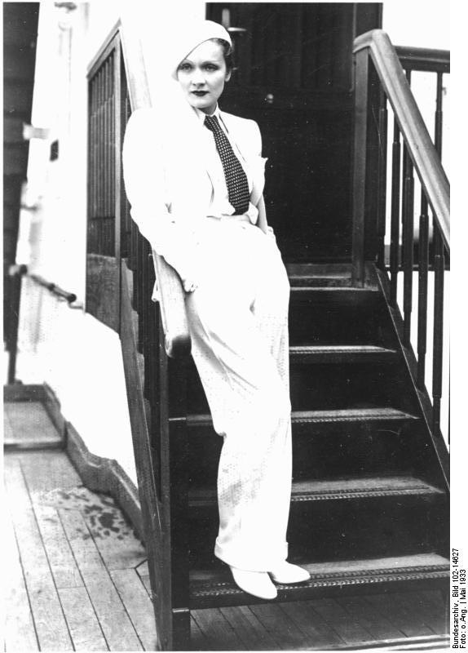
Marlene dietrich
- 27. Dezember 1901 in Schöneberg, † 6. Mai 1992 in Paris
- war eine berühmte deutsche Schauspielerin und Sängerin
- typisch für sie waren ihre langen Beine, ihre tiefe, rauchig-erotische Stimme und die von ihr getragenen Hosenanzüge
- Schauspielerin
der blaue Engel ( 1930)
Perlen zum Glück (1936)
die rote Lola (1950)
in 80 Tagen um die Welt (1956)
- Lieder
Sag mir, wo die Blumen sind
Just a Gigolo
Obr. 3

Slide 7
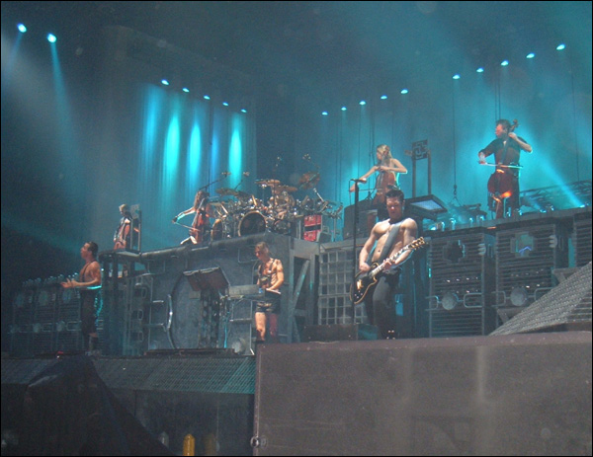
rammstein
Rammstein ist eine deutsche Rockband, die 1994 in Berlin gegründet wurde und musikalisch zur Neuen Deutschen Härte gezählt wird
der musikalische Stil der Band wurde unter anderem von der slowenischen Band Laibach beeinflusst
ihre weltbekannte Lieder sind vor allem
Amerika
Ohne dich
Benzin und viele andere
Obr. 4

Slide 8
Použité zdroje
Obr. 1 AUTOR NEUVEDEN. http://commons.wikimedia.org/wiki/File:Beethoven.jpg [online]. [cit. 16.5.2012]. Dostupný na WWW: http://upload.wikimedia.org/wikipedia/commons/thumb/6/6f/Beethoven.jpg/498px-Beethoven.jpg
Obr. 2 LEHMKUHL, Josef.http://de.wikipedia.org [online]. [cit. 4.6.2012]. Dostupný na WWW: http://upload.wikimedia.org/wikipedia/commons/thumb/e/e1/Der_junge_Richard_Strauss.JPG/640px-Der_junge_Richard_Strauss.JPG
Obr. 3 VON BARCHBOT, Hochgeladen. http://de.wikipedia.org [online]. [cit. 13.6.2012]. Dostupný na WWW: http://upload.wikimedia.org/wikipedia/commons/4/43/Bundesarchiv_Bild_102-14627%2C_Marlene_Dietrich.jpg
Obr. 4 VON ORACULO, Hochgeladen. http://de.wikipedia.org [online]. [cit. 13.6.2012]. Dostupný na WWW: http://upload.wikimedia.org/wikipedia/commons/1/19/Rammstein_and_Apocalyptica_concert_-_2005.jpg
Materiály jsou určeny pro bezplatné používání pro potřeby výuky a vzdělávání na všech typech škol a školských zařízení. Jakékoli další využití podléhá autorskému zákonu.

